Slide 1

EDA : Risiko Keselamatan
Memahami Risiko Keselamatan dan Kesehatan Kerja dari Perspektif Manusia Menggunakan Exploratory Data Analysis

Slide 2







Mengapa
Membutuhkan EDA?
Bayangkan perusahaan memiliki akumulasi ribuan catatan keselamatan kerja:
500
2.000
Pekerja Aktif
Laporan Aktivitas
300
80
Kejadian Near Miss
Kecelakaan Kerja
Apakah data ini otomatis menunjuk siapa yang berisiko?
Belum tentu. Data mentah tidak dapat langsung berbicara tanpa eksplorasi awal. EDA adalah fondasi wajib sebelum pembuatan model prediksi.

Slide 3




Apa Itu EDA?
Definisi Eksplorasi
Exploratory Data Analysis (EDA) adalah proses mengeksplorasi dan memahami data untuk menemukan:
Karakteristik & pola tersembunyi
Inti Konsep EDA
Hubungan antarvariabel
"EDA adalah proses 'mengenal data' sebelum kita meminta data tersebut menjawab pertanyaan kompleks."
Anomali & data tidak konsisten
Informasi berharga untuk analisis lanjutan
Materi Data Mining — EDA
Slide 3 / 38

Slide 4







Analogi Sederhana EDA
Dokter & Pasien
Analis & Data
Dokter tidak langsung memberikan diagnosis berat hanya dari satu angka tekanan darah. Dokter akan mengecek usia, riwayat, gejala, gaya hidup, dan tes lab tambahan.
Analis tidak langsung membuat model prediksi kecelakaan. Analis harus memeriksa jam kerja, tingkat stres, shift, kepatuhan APD, dan riwayat kesehatan pekerja.
Alur Kerja Data Mining yang Benar:
Data Mentah
EDA (Pemahaman)
Modeling
Insight / Prediksi
Materi Data Mining — EDA
Slide 4 / 38

Slide 5


Perspektif Manusia
Dalam analisis modern, fokus tidak hanya bertumpu pada kegagalan mekanis mesin, tetapi pada interaksi faktor manusia terhadap lingkungan kerja.
Faktor Individu & Psikologis
Faktor Pekerjaan & Lingkungan
Kondisi Fisik: Usia, masa kerja, durasi tidur, tingkat kelelahan fisik.
Jadwal Kerja: Total jam kerja per hari, lembur ekstrem, serta rotasi shift malam.
Psikologis & Stres: Beban mental, tingkat stres kerja, serta penurunan fokus.
Lingkungan Fisik: Kebisingan area, suhu temperatur ekstrem, dan kualitas pencahayaan.
Perilaku: Kepatuhan APD, tingkat kesadaran SOP, dan transparansi laporan near miss.
Desain Tugas: Pekerjaan berulang (repetitif) dan tekanan target waktu.

Slide 6
Kasus Utama Near Miss
Pertanyaan Utama Perusahaan:
“Mengapa sebagian pekerja lebih sering mengalami near miss (hampir celaka)?”
Sampel Dataset (500 Pekerja):
Usia | Masa Kerja | Jam Kerja/Hari | Shift | Tidur | Kelelahan | Stres | Near Miss
24 thn | 2.5 thn | 10 jam | Malam | 5 jam | 8 / 10 | 7 / 10 | Ya
42 thn | 8.0 thn | 8 jam | Pagi | 7 jam | 3 / 10 | 4 / 10 | Tidak
Materi Data Mining — EDA
Slide 5 / 38

Slide 7


Step 1: Memahami Dataset
ID Pekerja | Usia | Shift | Durasi Tidur | Near Miss
P001 | 24 | Pagi | 7 jam | Tidak
P002 | 45 | Malam | 5 jam | Ya
P003 | 31 | Pagi | 6 jam | Tidak
P004 | 52 | Malam | 4 jam | Ya
Dimensi Dataset
500 Baris × 15 Variabel
Konsep Penting:
"Satu baris merepresentasikan unit analisis (pekerja/kejadian/aktivitas) sesuai dengan konteks pengumpulan data ."
Materi Data Mining — EDA
Slide 8 / 38

Slide 8
Step 2: Memahami Tipe Data
Nama Variabel | Tipe Skala Data | Contoh Nilai Data | Metode Analisis EDA
ID Pekerja / Shift | Nominal | P001, Shift Malam | Frekuensi, Modus, Bar Chart
Tingkat Kelelahan | Ordinal | Skala 1 (Rendah) - 10 (Tinggi) | Median, Persentil, Boxplot
Usia / Jam Kerja | Ratio | 24 tahun, 10.5 jam/hari | Mean, Std Dev, Histogram
Near Miss | Nominal / Biner | 0 (Tidak), 1 (Ya) | Proporsi (%), Cross-tabulation
Materi Data Mining — EDA
Slide 9 / 38

Slide 9










Statistik Deskriptif
Durasi Kerja (Jam/Hari)
Durasi Tidur (Jam/Malam)
Catatan : Nilai rata-rata 9.2 jam tidak berarti seluruh pekerja aman. Kita wajib melihat penyebaran untuk menemukan kelompok pekerja yang bekerja hingga 15 jam per hari!
Materi Data Mining — EDA
Slide 12 / 38

Slide 10

Memeriksa Missing Value
Laporan Nilai Hilang (Missing):
Variabel | Jumlah Missing | % Missing
Usia | 2 | 0.4%
Durasi Tidur | 18 | 3.6%
Stres Kerja | 23 | 4.6%
Perspektif pada Missing Value
Missing value bukan sekadar kesalahan teknis yang dibuang.
Stres tidak diisi: Pekerja ragu/takut dinilai negatif oleh manajemen.
Survei terburu-buru: Beban kerja terlalu tinggi sehingga survei diabaikan.
Materi Data Mining — EDA
Slide 10 / 38

Slide 11


Memeriksa Data Anomali
Temuan Nilai Tidak Wajar
Tindakan Analis
Usia = 5 tahun (Tidak wajar)
Data Error ≠ Kondisi Fisik Pekerja Asli.
Jam Kerja = 30 jam/hari (Melewati rentang 24 jam)
Langkah:
Durasi Tidur = 25 jam (Input error)
1.
Identifikasi sumber (kesalahan entri / sensor / unit)
2.
Verifikasi dengan dokumen presensi/log kerja
Tingkat Kelelahan = 15 / 10 (Skala terlewati)
3.
Lakukan pembersihan data secara obyektif
Materi Data Mining — EDA
Slide 11 / 38

Slide 12






Visualisasi Distribusi
Histogram
Boxplot
Bar Chart
Memahami sebaran nilai variabel kontinu seperti jam kerja, usia, dan durasi tidur.
Mendeteksi pencilan (outlier), nilai ekstrem, serta rentang kuartil kelelahan kerja.
Menganalisis frekuensi kategori seperti shift kerja, jenis kelamin, dan angka near miss.
Materi Data Mining — EDA
Slide 13 / 38

Slide 13
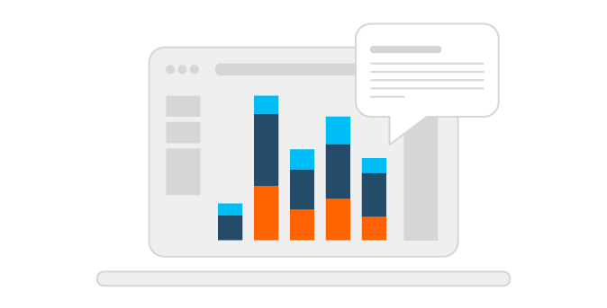
Visualisasi Data
Representasi grafis dari data
Grafis tersebut dapat “menceritakan” hubungan antar data
Bertujuan untuk mendapatkan informasi secara cepat
Visualisasi data adalah salah satu teknik yang paling penting dan menarik untuk eksplorasi data
Notes:
Apa itu Visualisasi Data? Visualisasi data adalah representasi grafis dari data, yang ditujukan untuk memberikan informasi atau cerita dari kumpulan data, yang terkadang kumpulan data tersebut kalau kita baca langsung dari tabel, ataupun bentuk teks lainnya itu sulit untuk dipahami ataupun didapatkan pola yang menarik. Secara natural, manusia lebih cepat mendapatkan dan mengingat informasi ketika disajikan dalam warna dan pola yang menarik. Contohnya saja petunjuk jalan raya, gambaran persebaran penyakit covid, dan lain sebagainya.

Slide 14
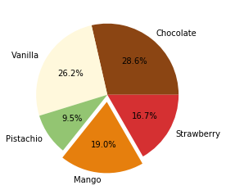
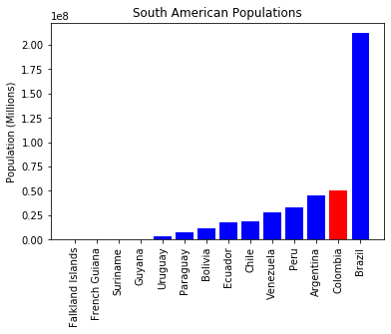
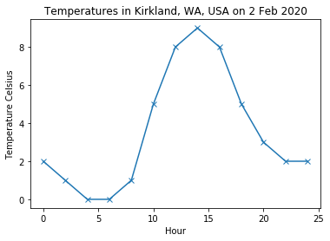
Visualisasi
Pie chart digunakan untuk menunjukkan seberapa banyak dari setiap jenis kategori dalam dataset berbanding dengan keseluruhan.
Bar Chart adalah merupakan tools visualisasi yang dapat digunakan untuk membandingkan data kategorikal.
Line Graph berguna untuk menunjukkan bagaimana kemajuan data selama beberapa periode.
Notes:
Visualisasi berperan peran penting dalam bidang machine learning dan data science. Seringkali kita perlu menyaring informasi kunci yang ditemukan dalam sejumlah data data menjadi bentuk yang bermakna dan mudah dicerna.

Slide 15
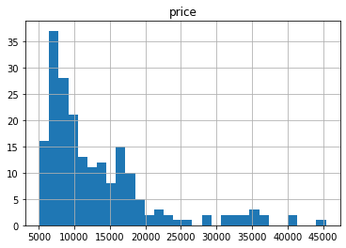
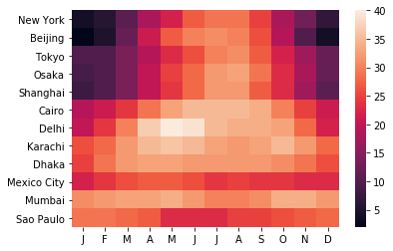
Histogram adalah salah satu visualisasi yang cukup penting dalam memahami distribusi pada data kita. Pandas Histogram menyediakan method yang memudahkan kita untuk membuat histogram
Heatmap adalah jenis visualisasi yang menggunakan kode warna untuk mewakili nilai / kepadatan relatif data di seluruh permukaan.

Slide 16
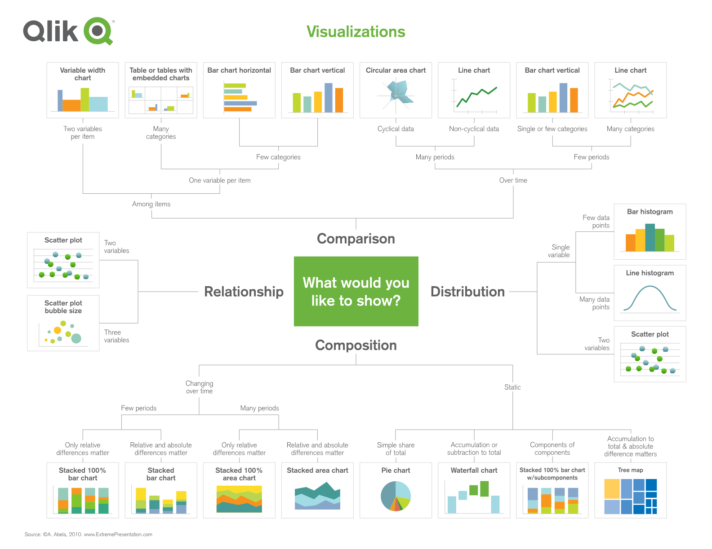
Memilih bentuk visualisasi yang sesuai dengan hal yang akan diceritakan

Slide 17
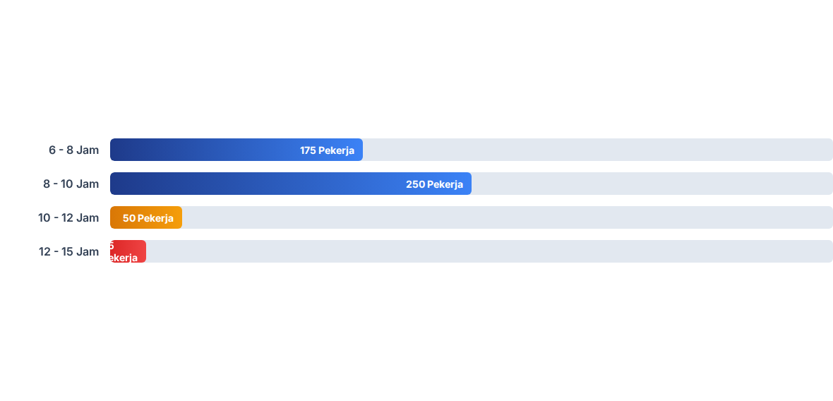
Distribusi Jam Kerja
Histogram Visualisasi Jam Kerja Pekerja (500 Pekerja):
Walaupun mayoritas bekerja 8-10 jam, ada kelompok berisiko tinggi yang bekerja 12-15 jam/hari.
Materi Data Mining — EDA
Slide 14 / 38

Slide 18


Kualitas Data: Anomali & Missing
Pemeriksaan Kualitas Data
Missing Value Berpola: Misal variabel Stres Kerja kosong 23%. Ini bukan sekadar data hilang, pekerja mungkin enggan mengisi karena takut dampaknya pada evaluasi karir.
Nilai Tidak Wajar (Data Error): Menemukan input Usia = 5 tahun atau Jam Kerja = 30 jam/hari. Ini murni kesalahan input atau sensor data.
Prinsip : Kebiasaan mengisi data mencerminkan perilaku manusia dan efektivitas sistem pengumpulan data di lapangan.

Slide 19

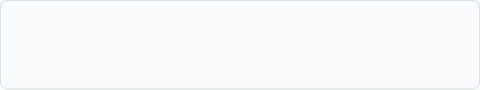


Statistik Deskriptif & Outlier
Memahami Outlier dalam Perspektif
15 jam
Ketika Boxplot menunjukkan angka jam kerja 15 jam/hari atau kelelahan bernilai 10/10 sebagai outlier, jangan langsung menghapusnya!
Mengapa Outlier Sangat Berharga?
Maksimum Jam Kerja/Hari
Outlier dapat mengindikasikan kondisi darurat lapangan, penumpukan lembur yang tidak terdaftar, atau pekerja yang mengalami kelelahan kronis mendesak yang butuh penanganan segera.
Rata-rata: 9.2 jam | Median: 9.0 jam
Jangan Langsung Hapus Outlier!
Skor Kelelahan Ekstrem
Dalam , outlier bukan selalu data yang salah. Outlier bisa jadi alarm kondisi nyata:
10 / 10
Lembur berturut-turut tanpa jeda
Beban fisik ekstrem pada shift malam
Pekerja dengan skor terisolasi di batas maksimum skala.
Masalah personal / insomnia berat

Slide 20
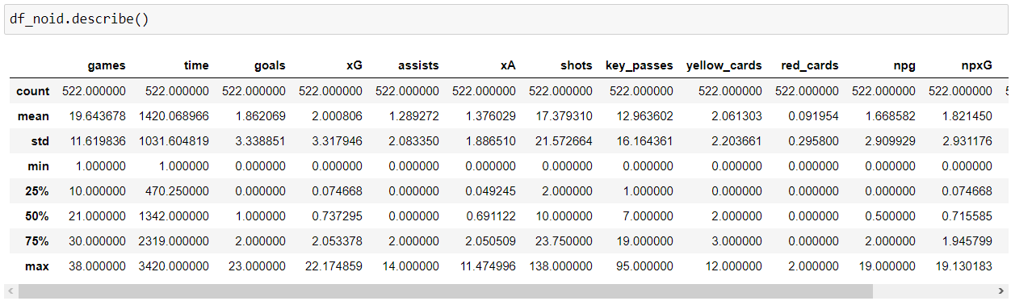
Statistik Deskriptif & Outlier
Notes:
Contoh dari goals:
mean ≈ 1,86
min = 0
median = 1
max = 23
Artinya secara sederhana:
Rata-rata pemain mencetak sekitar 1,86 gol, tetapi ada pemain yang mencetak hingga 23 gol.
Mengapa nilai maksimum jauh lebih besar daripada sebagian besar data?
Mungkin:
- memang ada pemain yang sangat produktif;
- terdapat outlier;
- atau ada kesalahan pencatatan.

Slide 21

Analisis Data Kategori
Jumlah Kejadian Near Miss per Shift:
Shift | Jumlah Near Miss
Pagi | 12 Kejadian
Siang | 18 Kejadian
Malam | 37 Kejadian
Temuan Awal
Shift malam memiliki jumlah insiden near miss absolut paling banyak (37 kejadian).
Apakah analisis cukup sampai di sini? Belum!
Materi Data Mining — EDA
Slide 16 / 38

Slide 22
Pentingnya Persentase
Shift Kerja | Jumlah Total Pekerja | Jumlah Near Miss | Persentase Risiko (%)
Pagi | 200 Pekerja | 20 | 10.0%
Siang | 200 Pekerja | 30 | 15.0%
Malam | 100 Pekerja | 25 | 25.0%
Prinsip Utama EDA :
Meskipun jumlah absolut insiden siang lebih besar dari malam (30 vs 25), proporsi risiko pekerja shift malam jauh lebih tinggi (25% vs 15%). Selalu kaji rasio dan persentase populasi!
Materi Data Mining — EDA
Slide 17 / 38

Slide 23
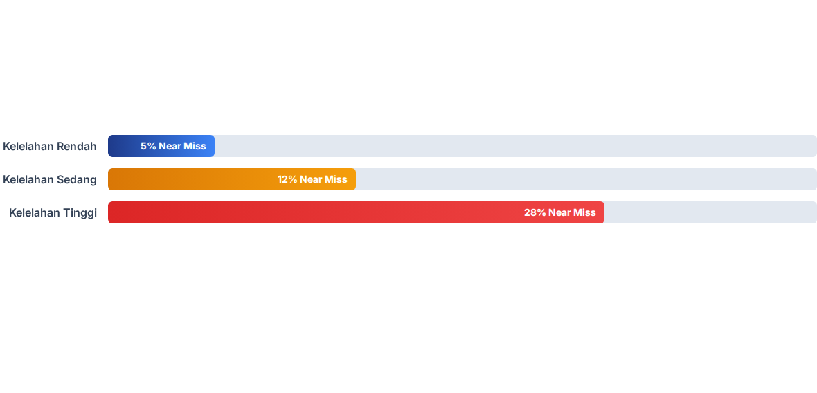
Kelelahan vs Near Miss
Hubungan Tingkat Kelelahan dengan Proporsi Near Miss:
Pola Terbukti: Semakin tinggi tingkat kelelahan, proporsi kejadian near miss meningkat drastis hingga 28%.
Materi Data Mining — EDA
Slide 18 / 38

Slide 24





Korelasi Bukan Kausalitas
⚠️ Peringatan Penting Analisis :
Kelelahan bertambah bersamaan dengan Near Miss BUKAN BERARTI kelelahan langsung menyebabkan insiden tanpa variabel perantara.
Pola Rantai Jalur Risiko Sebenarnya:
Materi Data Mining — EDA
Slide 19 / 38

Slide 25



Analisis Bivariat
Usia vs Kecelakaan
Masa Kerja vs Insiden
Durasi Tidur vs Error
Apakah pekerja lebih tua memiliki refleks lebih lambat atau pengalaman lebih matang?
Apakah pekerja baru (<1 thn) lebih berisiko karena belum menguasai medan kerja?
Apakah kurang tidur (<5 jam) berkorelasi langsung dengan kelalaian penggunaan APD?
Materi Data Mining — EDA
Slide 20 / 38

Slide 26
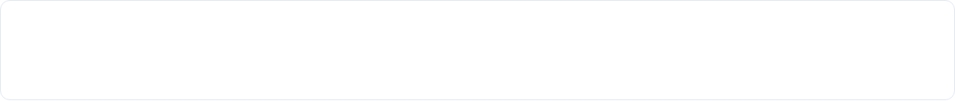





Analisis Perspektif Manusia
Ubah pertanyaan mendasar dari sekadar kondisi teknis menjadi perjalanan fisik pekerja:
Shift Malam
Tidur Kualitas Rendah
Kelelahan Akumulatif
Konsentrasi Menurun
Human Error / Near Miss
Materi Data Mining — EDA
Slide 21 / 38

Slide 27
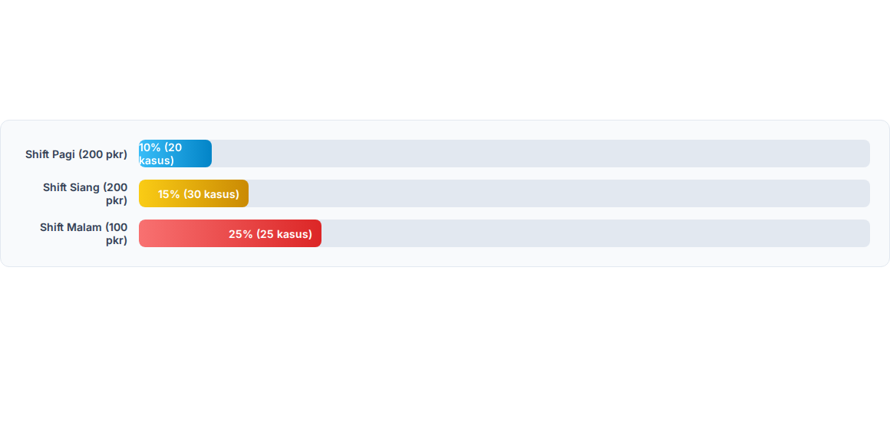
Distribusi Near Miss Per Shift
Perbandingan Angka Absolut vs Persentase Proporsi Near Miss berdasarkan Shift Kerja:
Insight Penting EDA:
Walaupun jumlah absolut kejadian di shift malam tampak lebih sedikit (25 kasus vs 30 kasus di siang), secara proporsional 25% pekerja shift malam mengalami near miss. Rasio risiko jauh lebih tinggi!
Notes:
Near Miss = nyaris celaka

Slide 28
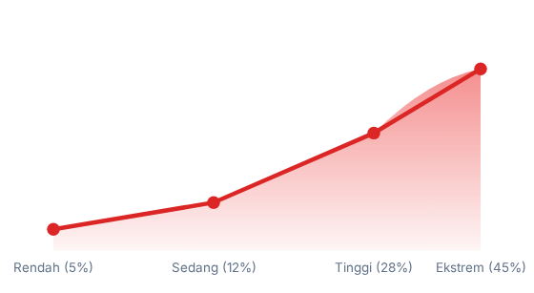


Hubungan Kelelahan & Near Miss
Proporsi Near Miss Menurut Kelelahan
Korelasi Bukan Kausalitas!
Meskipun kelelahan tinggi berbanding lurus dengan kecelakaan, terdapat variabel perantara lain:

Slide 29


KERANGKA BERPIKIR MAHASISWA
Pertanyaan Analitikus & Tugas
Gunakan 7 Pertanyaan Utama EDA: What, Who, When, Where, How, Why, & What Next?
Mini Project Class Exercise
Practical Data Mining

Slide 30





Image Sources
https://riskex.com/wp-content/uploads/2025/05/Untitled-design-20.png
Source: riskex.com
https://nwegroup.no/wp-content/uploads/elementor/thumbs/inspection-visual-r52pg7xewxbuwhyy4cfhit7g0rc22k0liv8nu854f4.webp
Source: nwegroup.no
https://drh6hn78z759f.cloudfront.net/userfiles/product/images/rt/r0/48/rtr048-3m-versaflo-heavy-industry-papr-kit-tr-600-hik-7100035755-full-kit-display_large.jpg
Source: www.spi.com
https://media.istockphoto.com/id/1464359512/photo/man-wearing-protective-suit-and-mask-opening-tank-at-chemical-plant-or-factory.jpg?s=612x612&w=0&k=20&c=M7g-sW-AUjMYCZg0MzToYuBpNsyORZ4J97Su3CNL0GQ=
Source: www.istockphoto.com
https://edit.skanska.com/cdn-cgi/image/width=3840,quality=90,background=transparent,format=auto,onerror=redirect/https://edit.skanska.com/en/us/media/news--foresight/people-showcase/inside-the-internship-spending-a-summer-at-skanska/contentassets/article-inside-the-internship-mobile.jpg?v=2026-05-21T22:06:21Z
Source: www.skanska.com

